Slide 1
La Panamericana

Slide 2
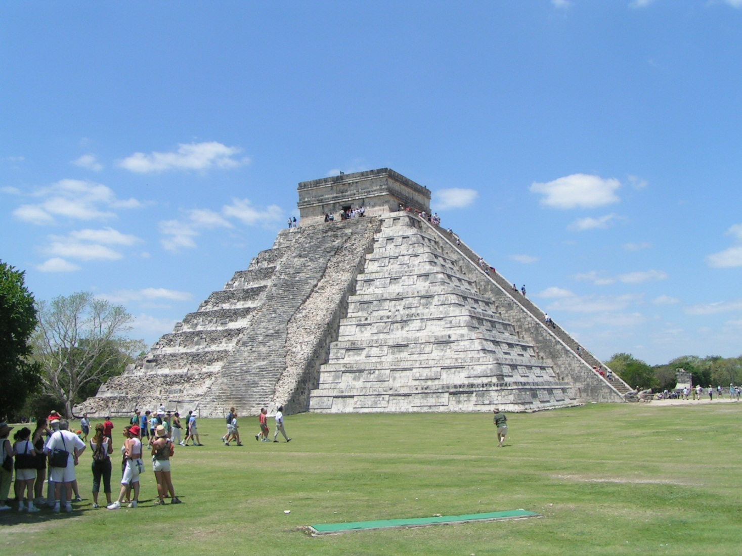
México Chichén Itza

Slide 3
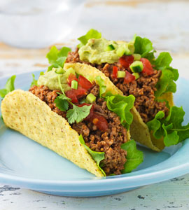
tacos

Slide 4
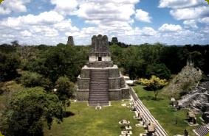
Tikal Guatemala

Slide 5
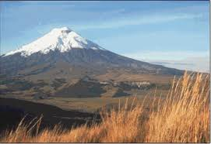
Volcanes El Salvador

Slide 6
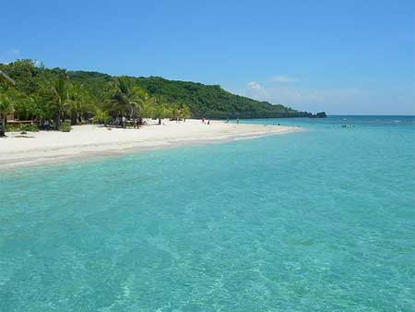
Playas Honduras

Slide 7
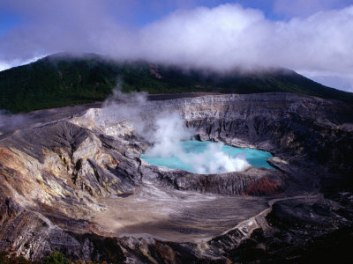
Costa Rica parque natural

Slide 8
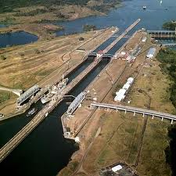
Canal de Panamá

Slide 9
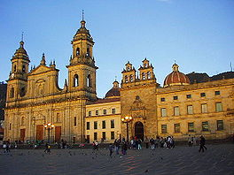
Colombia y Bogotá

Slide 10
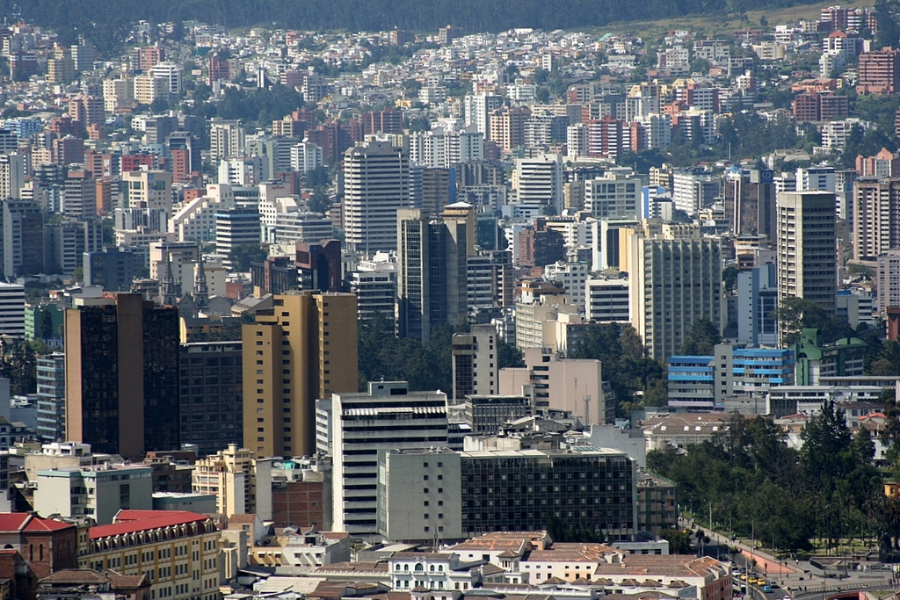
Quito en Ecuador

Slide 11
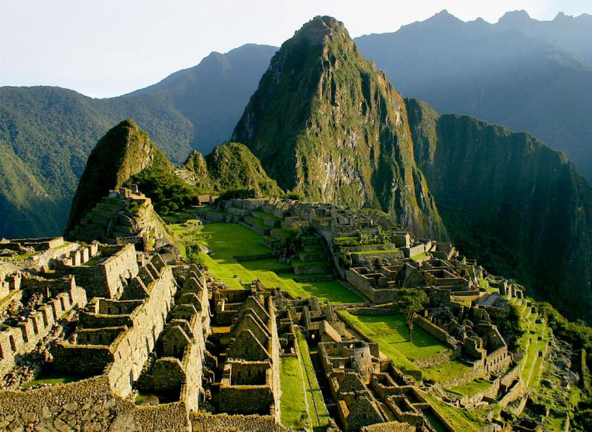
Machu Picchu en Perú

Slide 12
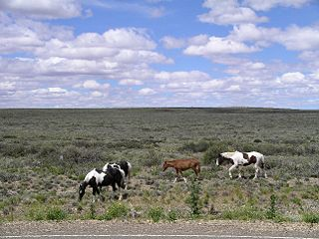
Argentina: la pampa (vlakte)

Slide 13
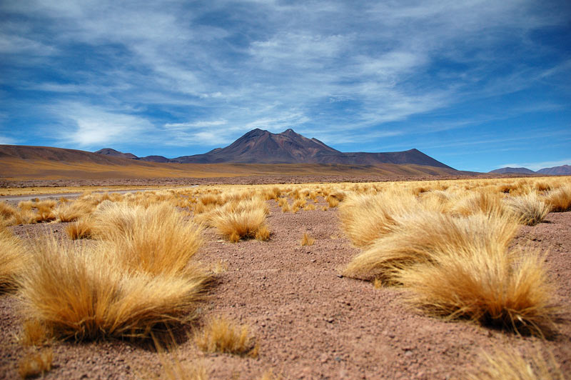
Chile: el desierto de Atacama

Slide 14
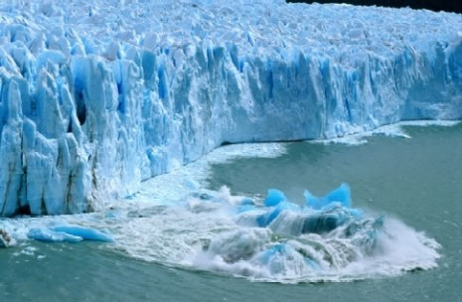
Glaciares (Patagonia)

